Slide 1
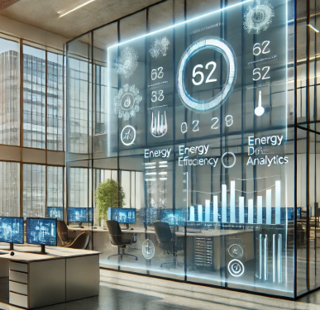
Modelarea confortului termic pentru optimizarea sistemelor HVAC
Student: Domide Maria
Disciplina: Sisteme bazate pe Cunoaștere

Slide 2

1.Optimizarea confortului termic prin sisteme HVAC inteligente
Modelarea confortului termic pentru optimizarea sistemelor HVAC", un subiect de actualitate care îmbină analiza datelor și tehnicile de învățare automată pentru îmbunătățirea performanței sistemelor HVAC.
HVAC este acronimul pentru **Heating, Ventilation, and Air Conditioning** (Încălzire, Ventilație și Aer Condiționat).
Aceste sisteme sunt utilizate pentru a regla temperatura, umiditatea și calitatea aerului într-un spațiu interior, asigurând confortul termic și o bună ventilație. Ele sunt esențiale în clădiri rezidențiale, comerciale și industriale, având un impact direct asupra eficienței energetice și a sănătății ocupanților.

Slide 3
2.Obiectivele Proiectului
Scopul principal al acestui proiect este dezvoltarea unui model predictiv care să estimeze confortul termic al utilizatorilor în funcție de variabilele climatice.
Am analizat în detaliu factorii care influențează confortul termic și am aplicat diferite tehnici de învățare automată pentru a optimiza performanța modelului.
Un alt obiectiv important este reducerea consumului energetic prin ajustarea parametrilor sistemelor HVAC pe baza predicțiilor oferite de modelul nostru.

Slide 4
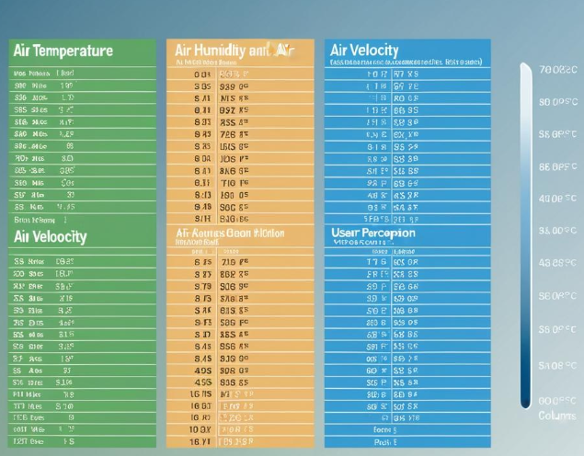
Setul de Date Utilizat
Pentru realizarea acestui proiect, am utilizat baza de date ASHRAE Global Thermal Comfort Database II, care reprezintă o resursă extinsă și diversificată de informații despre confortul termic. Această bază de date include:
Dimensiuni ale datasetului: Peste 107.583 de înregistrări și 70 de coloane.
Tipuri de date colectate:
Climatice obiective: Temperatură aer, umiditate relativă, viteza aerului.
Subiective: Percepțiile utilizatorilor cu privire la confortul termic (ex. cât de cald sau rece li s-a părut spațiul).
Caracteristici contextuale: Tipul de activitate fizică și îmbrăcămintea utilizată.
Aceste date au fost utilizate pentru a identifica relații între condițiile climatice și percepțiile utilizatorilor, contribuind la modelarea confortului termic.

Slide 5
3.Analiza Datelor
În prima etapă a proiectului, am efectuat o analiză exploratorie a datelor pentru a înțelege structura și distribuția variabilelor.
Am analizat atât variabile numerice, cât și categorice, iar apoi am aplicat tehnici statistice pentru a identifica corelațiile dintre acestea.
Pentru vizualizarea relațiilor complexe dintre variabile, am utilizat tehnici avansate precum PCA (Principal Component Analysis - reduce dimensiunea datelor păstrând variabilitatea esențială) și t-SNE (t-Distributed Stochastic Neighbor Embedding - creează o reprezentare bidimensională pentru a evidenția grupările din date), care ne-au ajutat să evidențiem tipare în setul de date.
Această etapă a permis să identificăm structura generală a datelor și să eliminăm eventualele inconsistențe.

Slide 6
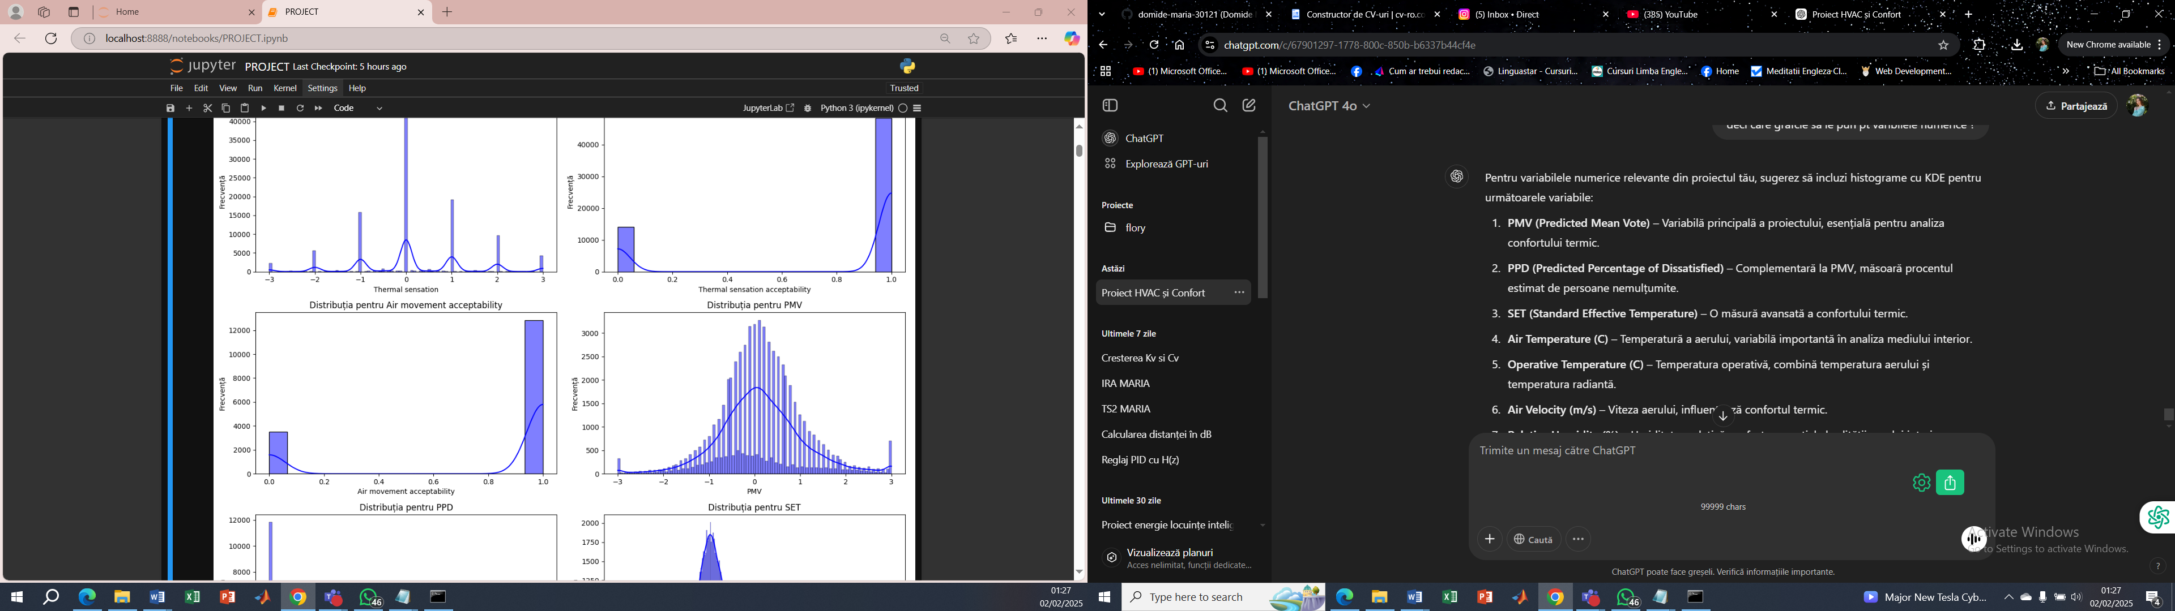
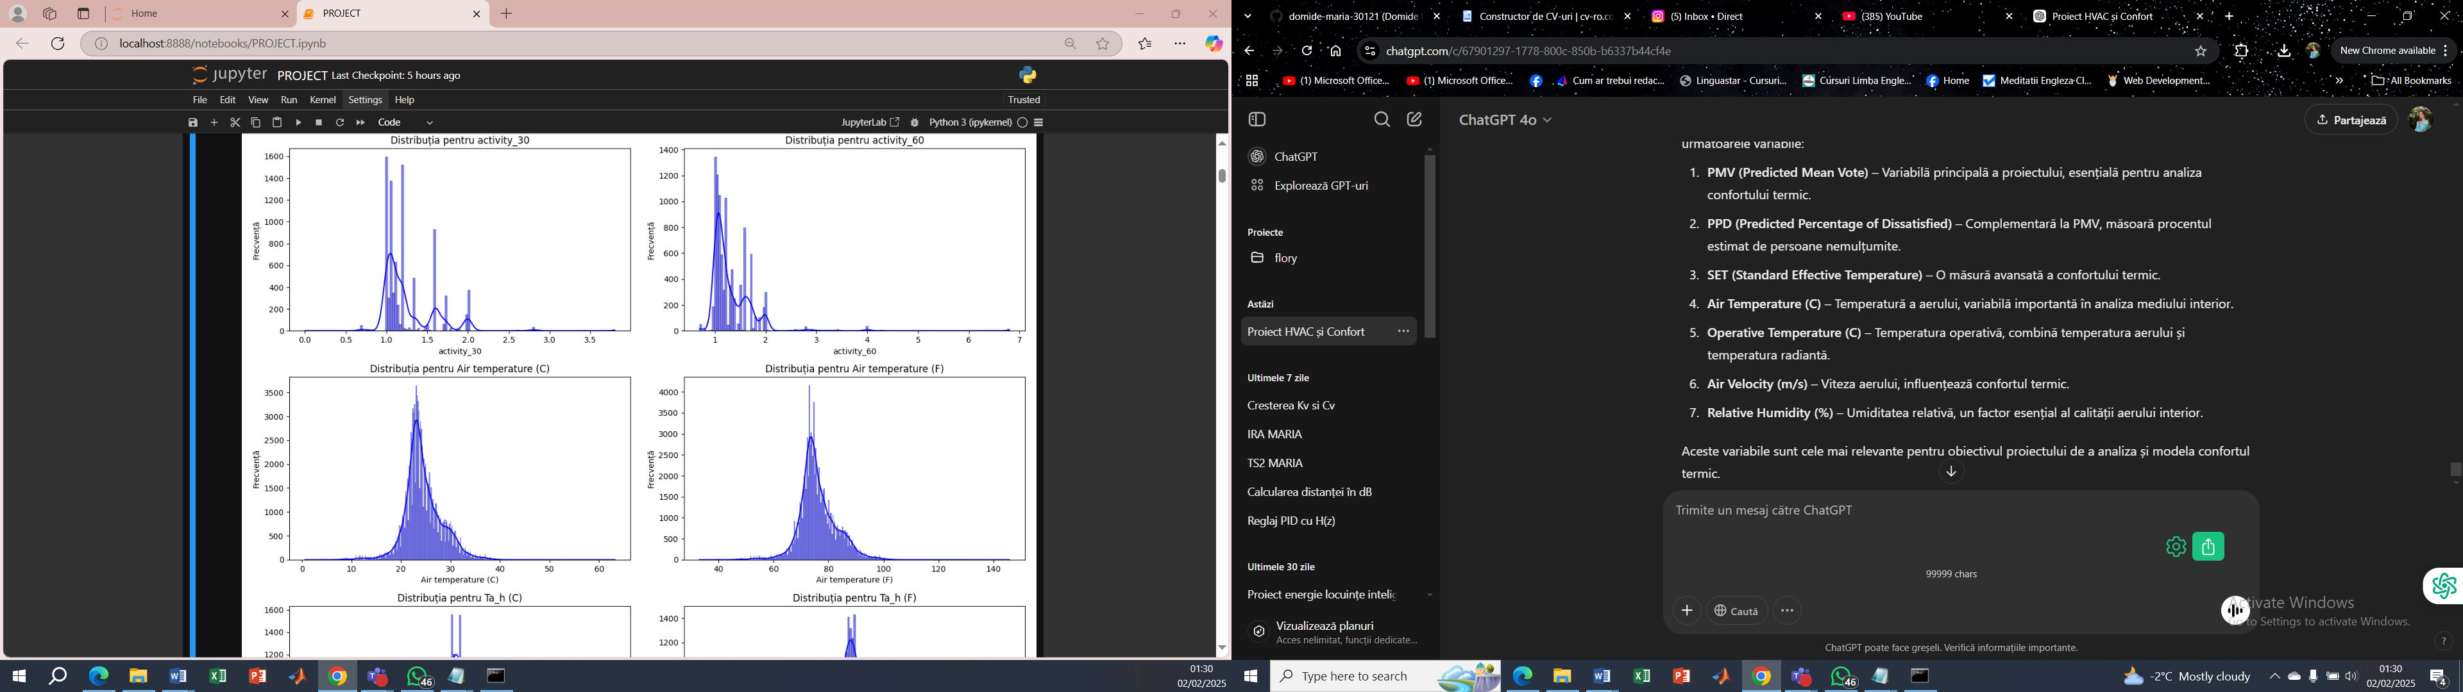
Figura 3. a). Distribuția pentru PMV
Figura 3. b). Distribuția pentru Temperatura aerului (°C)
Acest grafic ilustrează distribuția percepției de confort termic (PMV) în setul de date. Observăm că majoritatea valorilor sunt grupate în jurul valorii 0, ceea ce indică un nivel moderat de confort perceput. Totuși, există și valori extreme, care indică disconfort termic perceput de unii utilizatori.
Graficul evidențiază variația temperaturii aerului în setul de date. Majoritatea valorilor se află între 20°C și 30°C, cu un vârf proeminent în jurul valorii de 25°C, sugerând că datele provin din medii predominant temperate.

Slide 7
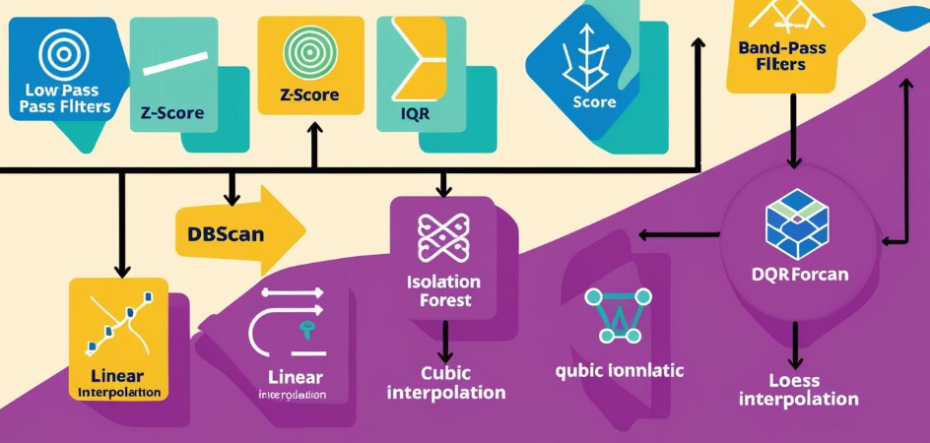
4.Preprocesarea Datelor
Preprocesarea datelor a inclus mai multe etape esențiale pentru îmbunătățirea calității acestora.
Am aplicat filtre Low-pass și Band-pass pentru eliminarea zgomotului, iar pentru detectarea și eliminarea valorilor aberante am utilizat metode precum Z-Score, IQR, DBSCAN și Isolation Forest.
De asemenea, am aplicat tehnici de interpolare, inclusiv metode liniare, cubice și LOESS, pentru completarea valorilor lipsă.

Slide 8
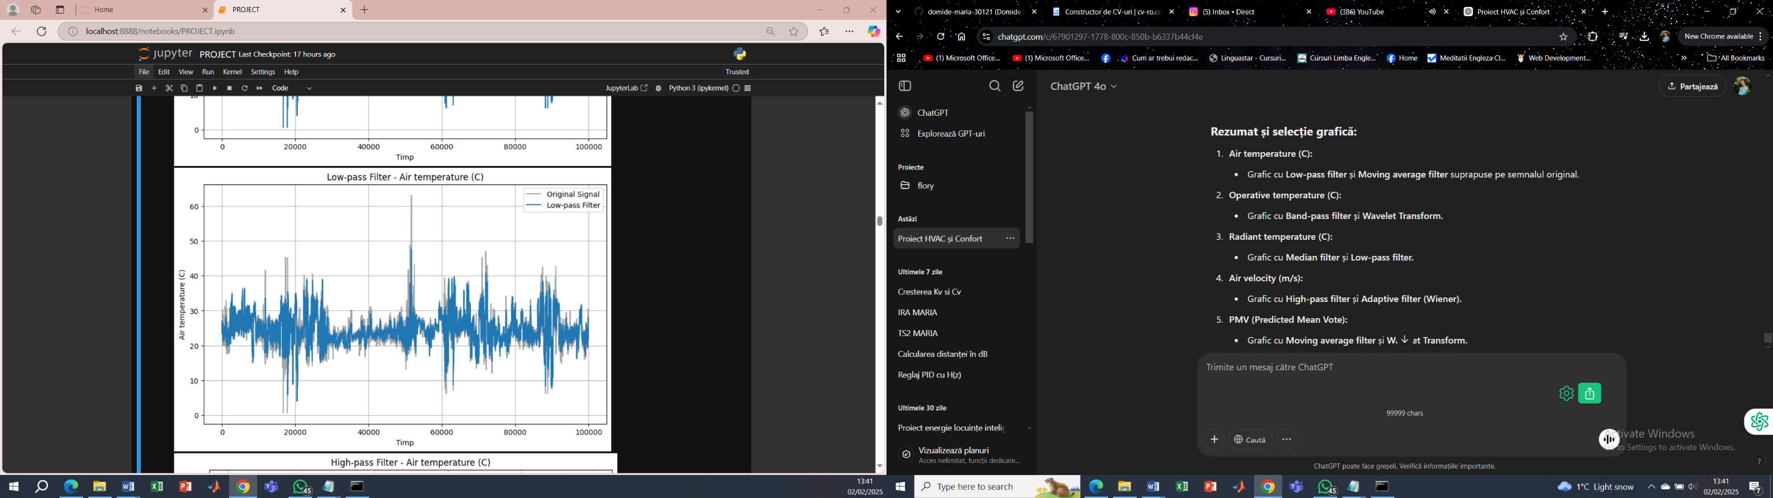
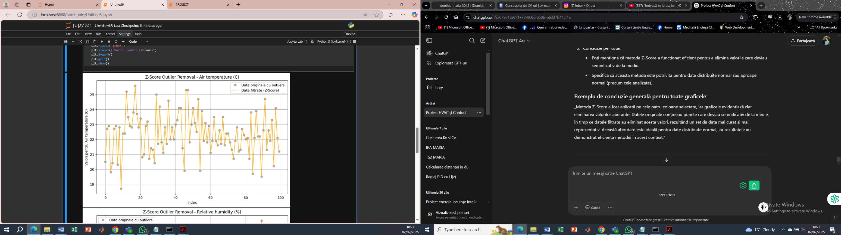
Figura 4 a). Low-pass Filter - Air temperature (C)exemplu, stil: Caption
Figura 4 b) Eliminarea valorilor aberante folosind metoda Z-Score - Temperatura aerului (°C)
Acest grafic ilustrează aplicarea filtrului Low-pass pe semnalul temperaturii aerului. Metoda a fost utilizată pentru a elimina fluctuațiile rapide și zgomotul, păstrând doar tendințele relevante din date. Observăm cum filtrul reduce variațiile bruște, rezultând un semnal mai neted și mai ușor de analizat
Graficul arată efectul eliminării valorilor aberante din temperatura aerului folosind metoda Z-Score.
Metoda Z-Score identifică și elimină valorile aberante prin analizarea distanței lor față de media setului de date. În acest grafic, observăm cum valorile extreme din datele originale sunt eliminate, rezultând un set de date mai uniform și reprezentativ pentru analiză

Slide 9
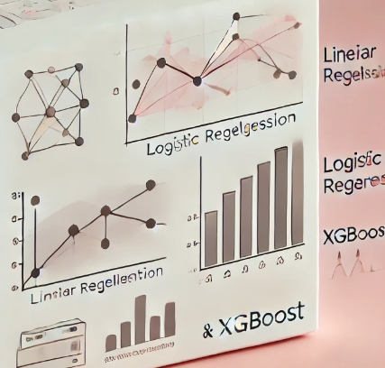
5.Modelarea Predictivă
Scopul modelării predictive a fost de a estima PMV (Predicted Mean Vote), care reprezintă nivelul perceput de confort termic pe o scală de la -3 (rece extrem) la +3 (cald extrem). Această variabilă este crucială pentru optimizarea setărilor sistemelor HVAC
Pentru dezvoltarea modelului predictiv, am testat mai multe metode de regresie, fiecare având un rol specific în analiza datelor.
Regresiia liniară și logistică au fost utilizate pentru a înțelege relațiile simple dintre variabile.
Regresiile Ridge și Lasso au contribuit la reducerea supraantrenării și la selectarea caracteristicilor importante.
Algoritmii avansați, precum Random Forest și XGBoost, au fost folosiți pentru a captura relații mai complexe și pentru a obține predicții mai precise.
Dintre aceste metode, cel mai performant model este XGBoost, datorită capacității sale de a gestiona relații complexe, de a evita supraantrenarea și de a optimiza performanța prin arbori de decizie.

Slide 10
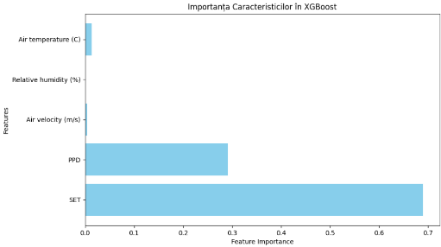
6.Evaluarea Modelelor
Am comparat performanțele modelelor utilizând metrici specifice, cum ar fi eroarea medie pătratică (MSE - Mean Squared Error) și coeficientul de determinare (R² - Coefficient of Determination).
Modelul XGBoost s-a dovedit a fi cel mai performant, având cele mai mici erori de predicție.
Modelele testate au fost evaluate pe baza capacității lor de a prezice PMV (Predicted Mean Vote - Votul Mediu Prezis), un indicator central pentru măsurarea confortului termic.
Figura 6 Importanța Caracteristicilor în XGBoost
Analiza importanței caracteristicilor a arătat că cele mai relevante variabile pentru predicția PMV sunt SET (Temperatura Efectivă Standard) și PPD (Procentul Prezis de Nemulțumiți).

Slide 11
7.Performanța Modelelor Predictive
Din tabelul atașat, se poate observa că XGBoost a obținut cel mai mic MSE =0.0039 și cel mai mare coeficient de determinare R² =0.9956 ,ceea ce confirmă performanța sa superioară în predicția confortului termic.
MSE indică cât de departe sunt predicțiile de valorile reale, un MSE mai mic semnalând o performanță mai bună.
R² măsoară procentul de variație explicată de model, iar o valoare apropiată de 1 reflectă o predicție precisă.
Aceste rezultate subliniază relevanța utilizării XGBoost pentru optimizarea parametrilor sistemelor HVAC, în funcție de percepția confortului termic (PMV - Predicted Mean Vote)
Model | MSE | R² Score / Acuratețe
Linear Regression | 0.0554 | 0.9391
Logistic Regression | N/A | 0.9901 (Acuratețe)
Ridge Regression | 0.0554 | 0.9391
Lasso Regression | 0.0563 | 0.9381
Random Forest Regressor | 0.0041 | 0.9955
XGBoost Regressor | 0.0039 | 0.9956

Slide 12


8.Implementare și Replicare
Implementarea modelului a fost realizată utilizând limbajul Python și mediul de dezvoltare Jupyter Notebook. Am folosit biblioteci populare pentru analiza și procesarea datelor, precum Pandas și NumPy, iar pentru implementarea modelelor predictive am utilizat Scikit-learn și XGBoost. Codul proiectului este bine documentat și poate fi rulat pe orice sistem compatibil (Windows, macOS, Linux), asigurând reproducerea experimentelor.
De asemenea, acest model poate fi integrat în sisteme HVAC reale, adaptând în timp real setările de temperatură și ventilație în funcție de predicțiile PMV (Predicted Mean Vote). Acest lucru contribuie la optimizarea consumului energetic și la îmbunătățirea confortului utilizatorilor.

Slide 13

9. Concluzii
În urma acestui proiect, am demonstrat că utilizarea tehnicilor avansate de învățare automată poate îmbunătăți considerabil eficiența sistemelor HVAC.
Modelele bazate pe arbori de decizie, în special XGBoost și Random Forest, s-au dovedit a fi cele mai precise în estimarea confortului termic.
Acest lucru permite o ajustare automată a parametrilor HVAC, contribuind la optimizarea consumului energetic și la reducerea costurilor operaționale.

